Slide 1
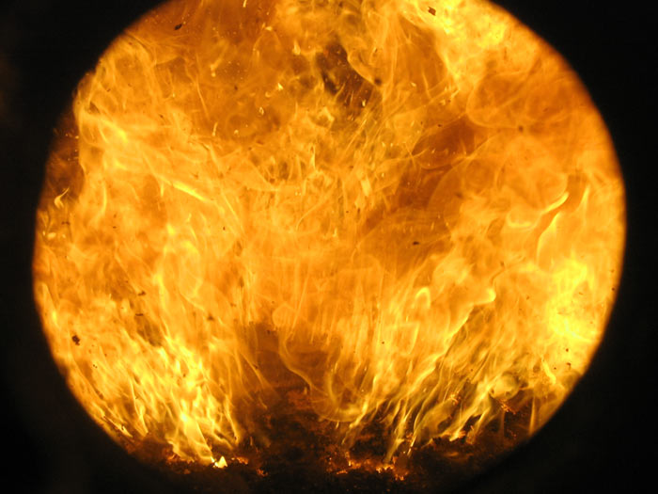
ЭНЕРГИЯ ТОПЛИВА
УДЕЛЬНАЯ ТЕПЛОТА СГОРАНИЯ
Учитель – Карачук Э. А.

Slide 2
Виды топлива

Slide 3
Что может гореть?
Любые вещества
Все остальные
Углеродосодержащие
Тепло выделяется
Энергия поглощается

Slide 4
Q
Молекула воды (Н₂О)
О
О
Н
Н
Н
Н
А
При разделении молекулы воды на атомы, совершается работа по преодолению сил притяжения между атомами. Следовательно, затрачивается некоторая энергия.
Notes:
При разделении молекулы воды на атомы, совершается работа по преодолению сил притяжения между атомами. Следовательно, затрачивается некоторая жнергия.

Slide 5
Топливо- вещество, которое способно гореть и выделять при этом тепло
Нефть
Каменный уголь
Природный газ
Торф
Древесина
Все эти вещества
содержат атомы
углерода (С).

Slide 6
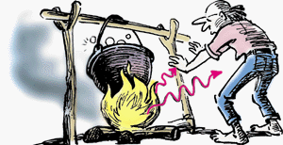
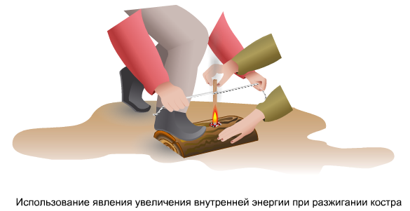
Получение и освоение огня

Slide 7
При сжигании топлива атомы соединяются в молекулы, и
происходит выделение энергии.
С точки зрения химии горение - это реакция, протекающая с выделением света и тепла. Вещества вступают в соединения не в произвольных отношениях, а в строго определенных. Для того, чтобы зажечь вещество, его необходимо нагреть до температуры, которая называется температурой воспламенения. Например, для угля эта температура равняется 350°С.
Q
Молекула углекислого газа (СО₂)
С
С
О
О
О
О
Часть выделяющейся теплоты затрачивается на разрыв связи в молекуле С и молекуле О₂, а часть расходуется на образование продукта СО₂ (углекислого газа). Внутренняя энергия переходит в тепловую.
Notes:
Молекула воды (Н2О)

Slide 8
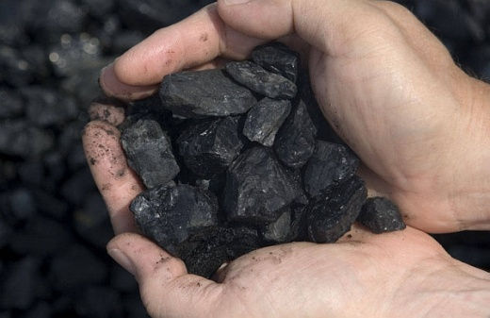
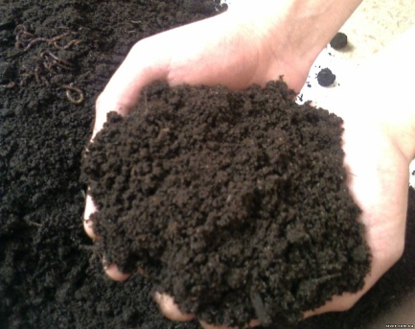
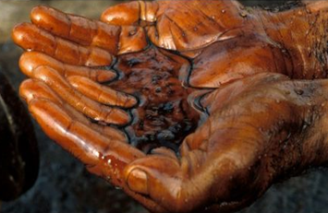
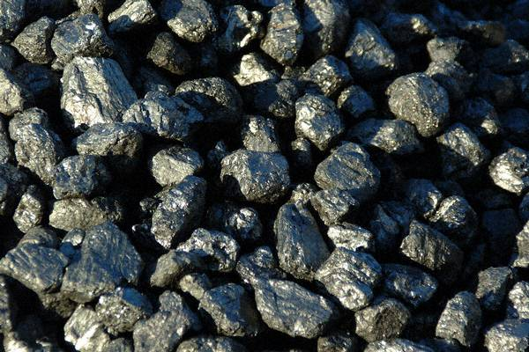
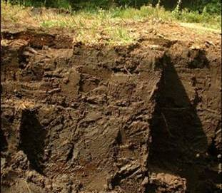
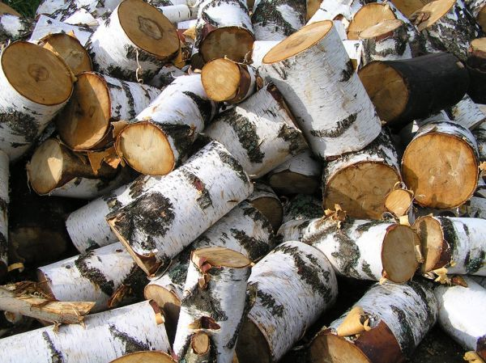
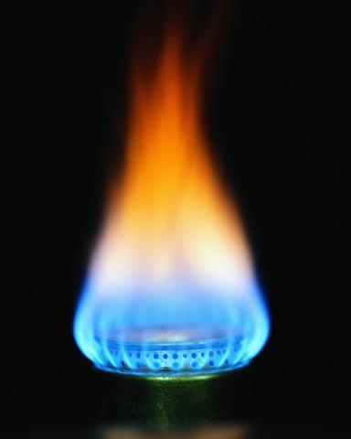
Уголь
Торф
Нефть
Уголь
Дрова
Газ
Энергия, выделяющаяся при полном сгорании топлива называется теплотой сгорания топлива.
Notes:
Уголь

Slide 9
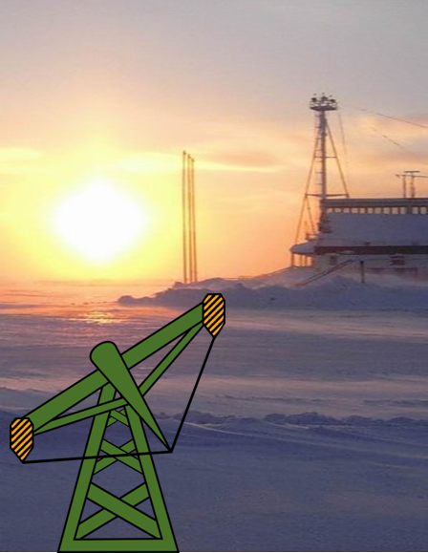
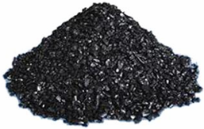
При сгорании топлива выделяется энергия.
Удельная теплота сгорания топлива (q) – это физическая величина, показывающая,
какое количество теплоты (Q) выделяется при полном сгорании топлива массой 1 кг.
[q] = [Дж/кг]
Дрова 1 кг => 1,0 • 10⁷ Дж
Нефть 1 кг => 4,4 • 10⁷ Дж
Природный газ 1 кг => 4,4 • 10⁷ Дж
Уголь 1 кг => 2,7 • 10⁷ Дж
Торф 1 кг => 1,4 • 10⁷ Дж
Notes:
Дрова 1 кг => 1?0 10⁷ Дж

Slide 10
1,0 · 10⁷ Дж/кг = 10000000 Дж/кг = 10 МДж/кг
Вещество | q , 10⁷ Дж/кг | Вещество | q, 10⁷Дж/кг
Порох | 3,8 | Мазут | 4,06
Дрова сухие | 1,0 | Дизельное топливо | 4,3
Торф | 1,4 | Топливо реактивных самолетов (ТС- 1) | 4,3
Сахар | 1,7 | Природный газ | 4,4
Уголь каменный | 2,7 | Нефть | 4,4
Спирт | 2,7 | Бензин | 4,6
Кокс | 2,93 | Керосин | 4,6
Антрацит | 3,0 | Ацетилен | 5,0
Древесный уголь | 3,4 | Водород | 1,20
Одинаковая ли энергия будет выделяться при сгорании 1 кг угля, газа, бензина?
Как понимать: удельная теплота сгорания, например, торфа 1,4·10⁷ Дж/кг?
Это значит, что при полном сгорании 1 кг торфа выделяется 1,4·10⁷ Дж энергии.

Slide 11
Как посчитать количество теплоты, выделившееся при полном сгорании топлива массой m?
Q=mq

Slide 12
Физкультминутка
Очень физику мы любим! Шеей влево, вправо крутим. Воздух – это атмосфера, Если правда, хлопай смело. В атмосфере есть азот, Делай вправо поворот. Так же есть и кислород, Делай влево поворот, Воздух обладает массой Мы похлопаем всем классом. Чем выше вверх, тем воздух реже, Друг другу улыбнулись нежно!

Slide 13
Решим задачу №1

Slide 14
Использование:
Источником энергии, которая используется в промышленности, на транспорте, в сельском хозяйстве, в быту, является топливо

Slide 15
К чему ведет интенсивное использование топлива?
Истощению природных ресурсов.
Загрязнению окружающей среды.
Запасы: уголь - 350лет
нефть - 40 лет
газ - 60 лет

Slide 16
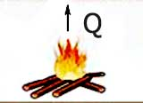
Требования к топливу
Топливо
обладает большой удельной теплотой сгорания
низкой температурой воспламенения.
отсутствием вредных продуктов сгорания
широко распространены в природе
просты в добыче и транспортировке.

Slide 17
Спасибо за урок!

